Slide 1


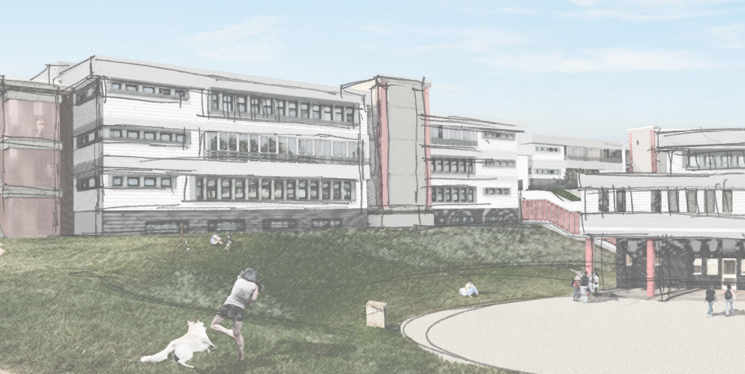
LA SCUOLA NEL PARCO
Innovazione e conservazione:
Complesso Scolastico “Parco Nord Milano “
Parco Nord- 14 Marzo 2023

Slide 2
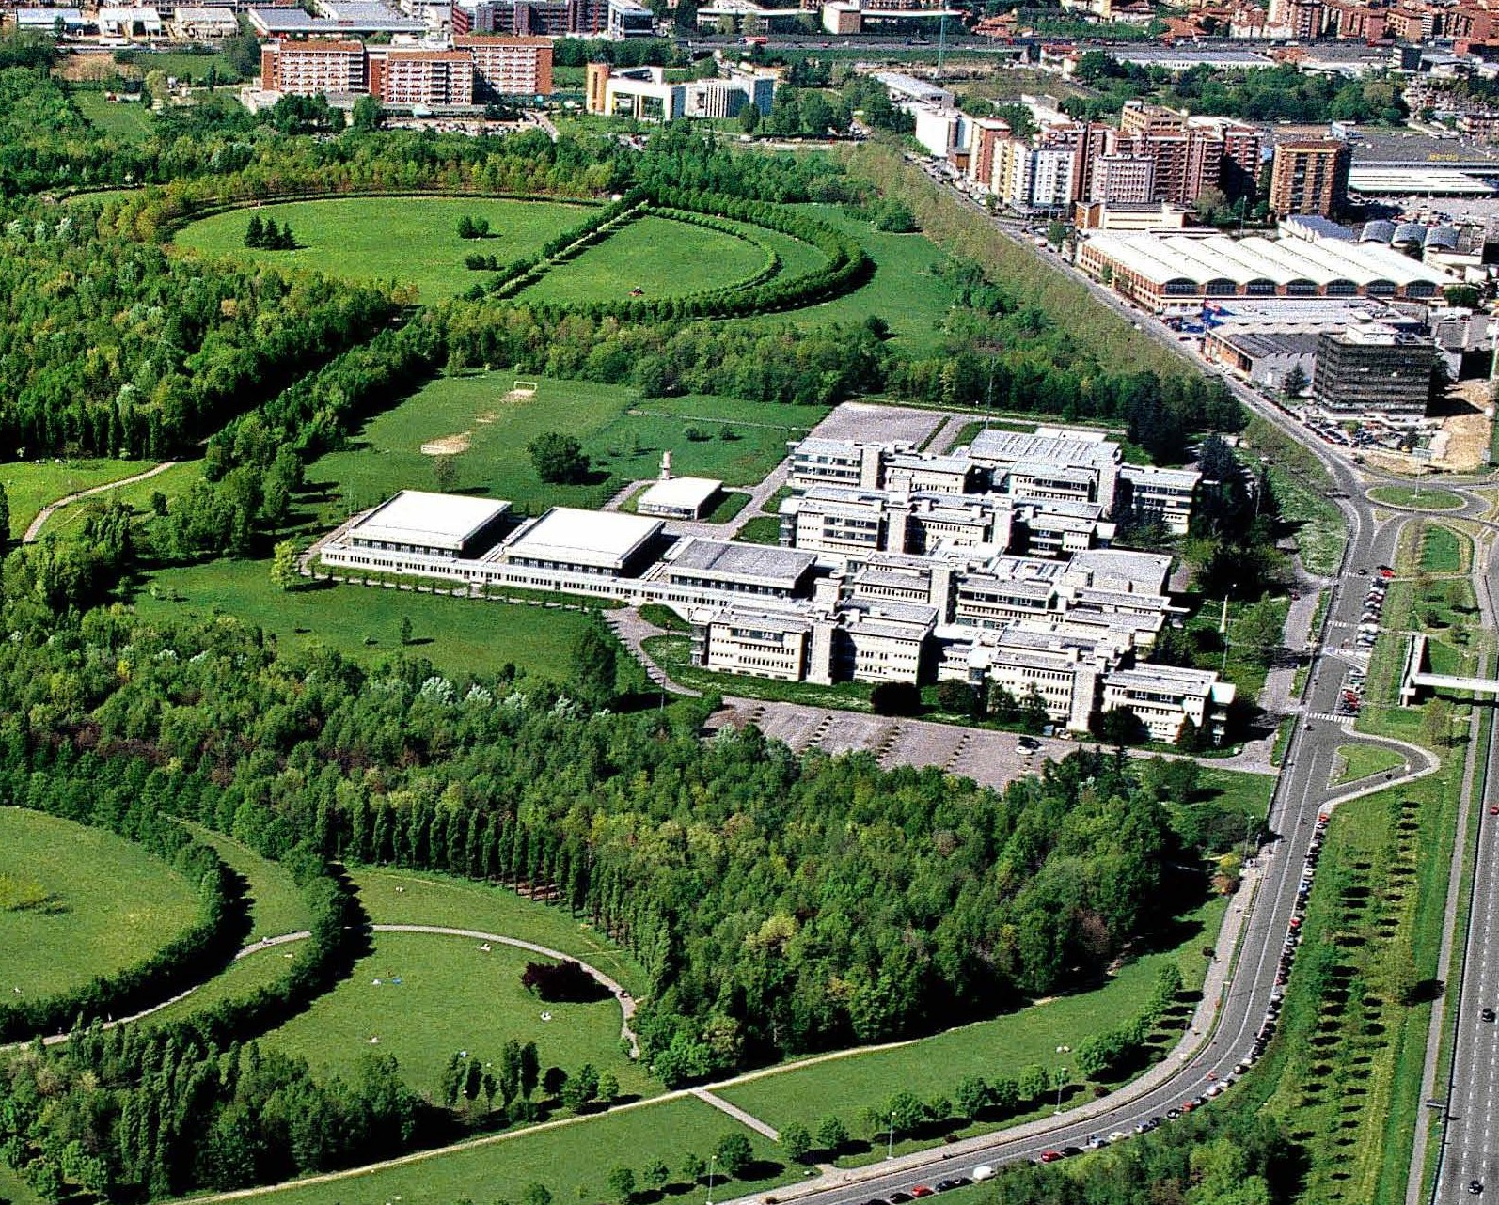
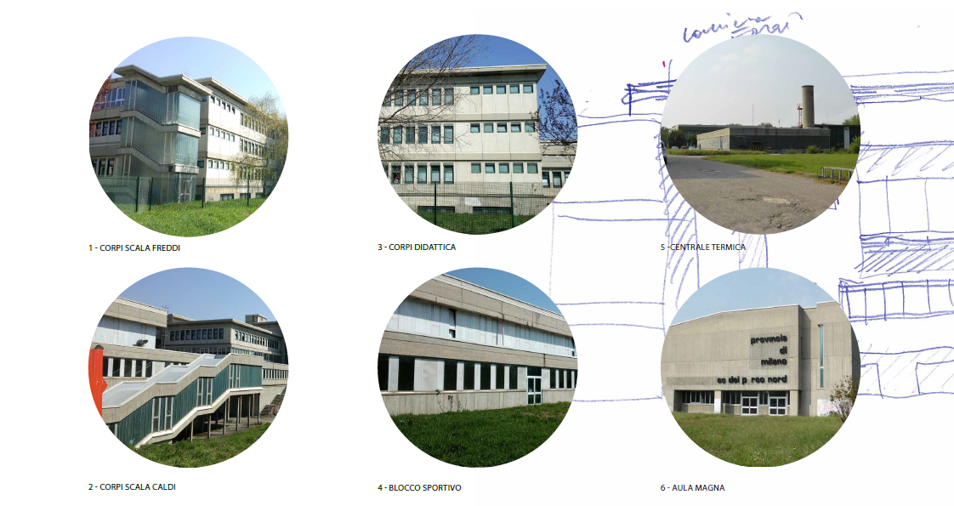
Dalla scuola al campus
I temi progettuali
Il complesso scolastico è situato nei comuni di Cinisello Balsamo e Sesto San Giovanni, nell’ambito del Parco Nord Milano.
Occupa una superficie di 20.000 m2 coperti e ospita tre istituti: Montale, Casiraghi, Cartesio per un totale di 6000 persone

Slide 3
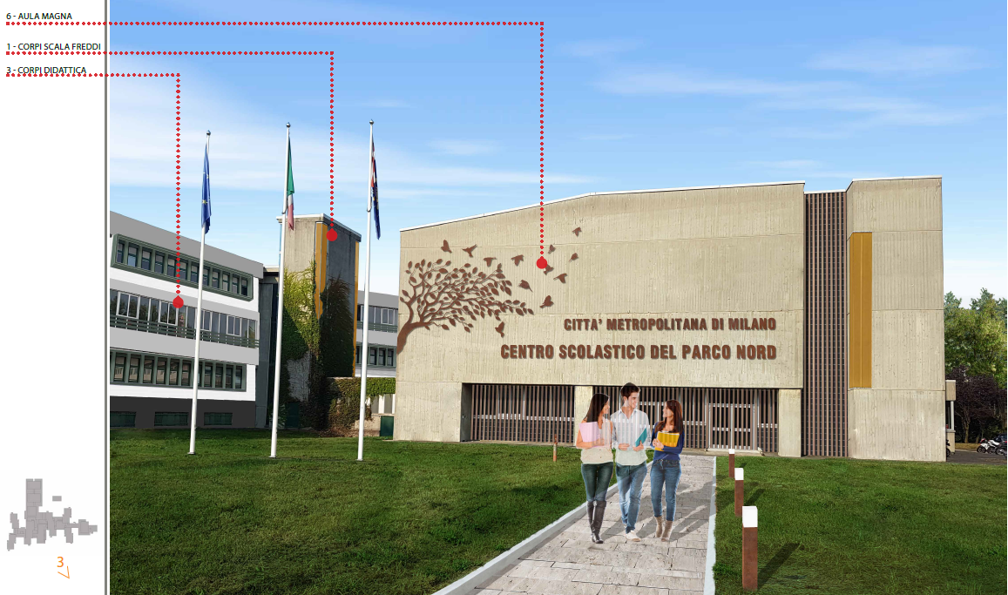
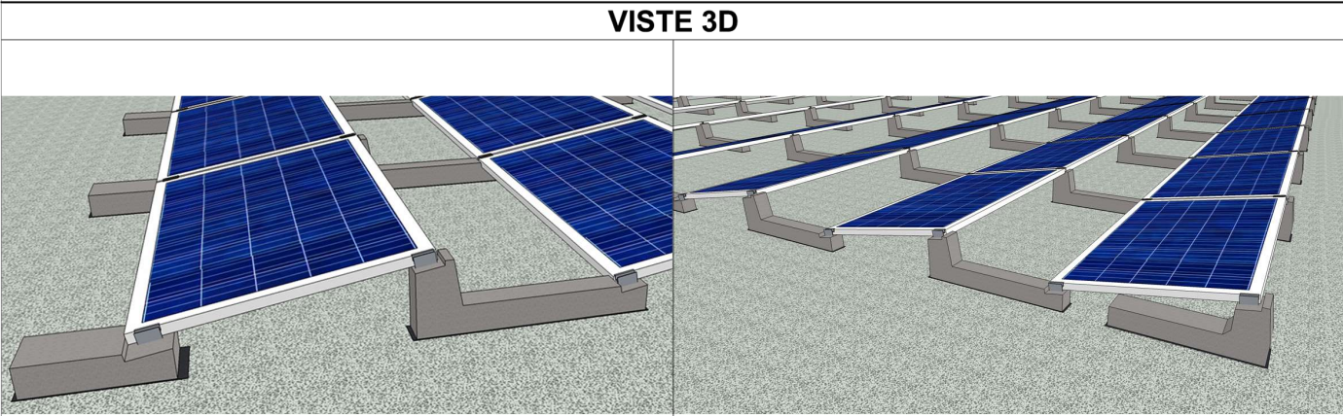
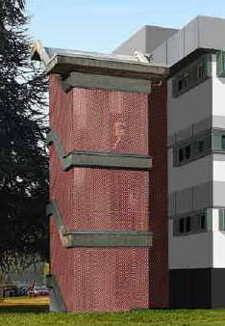
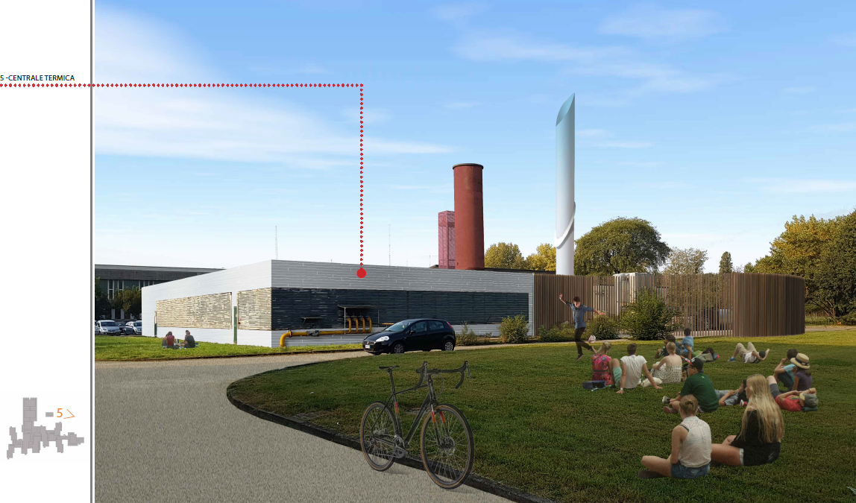
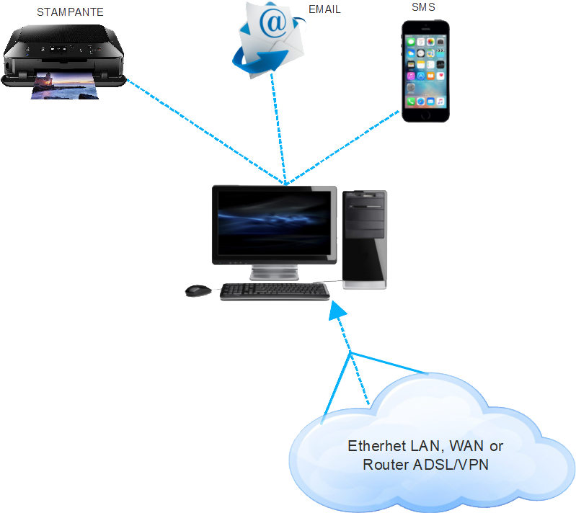
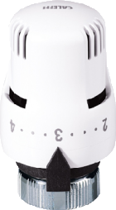
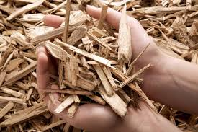
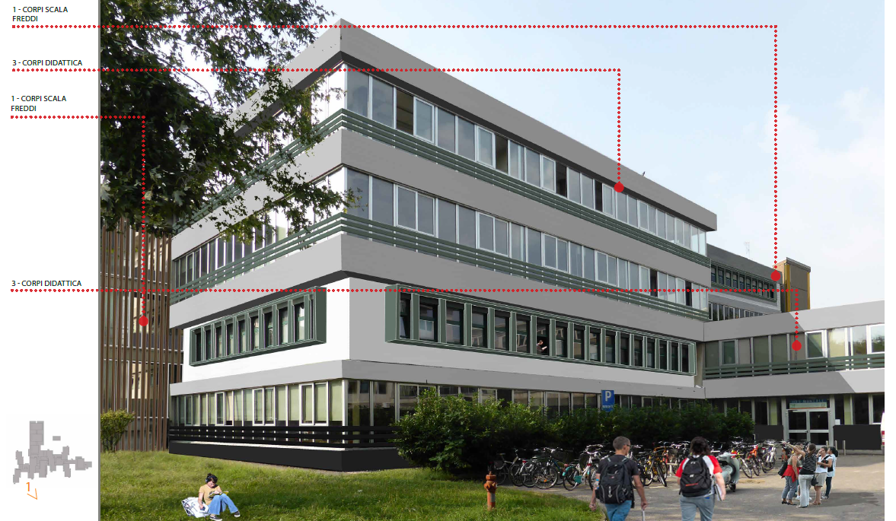

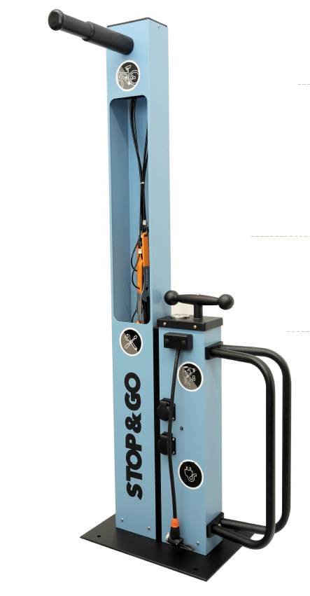
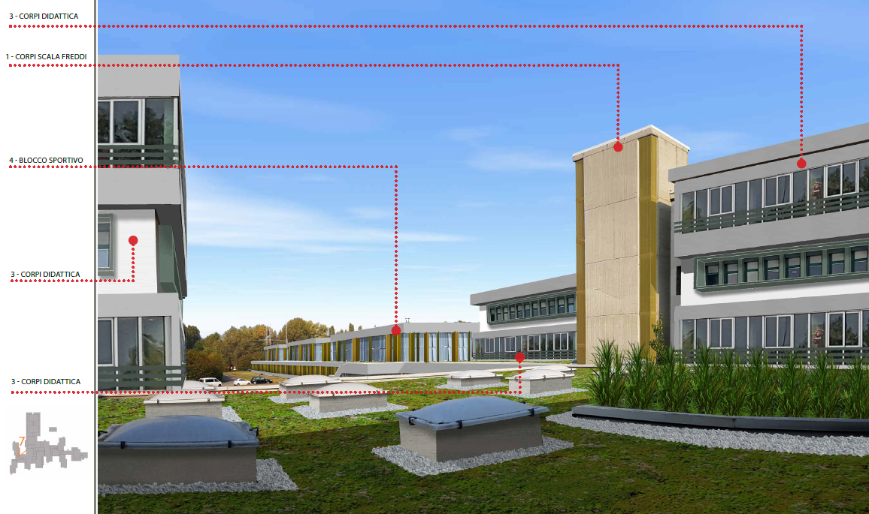
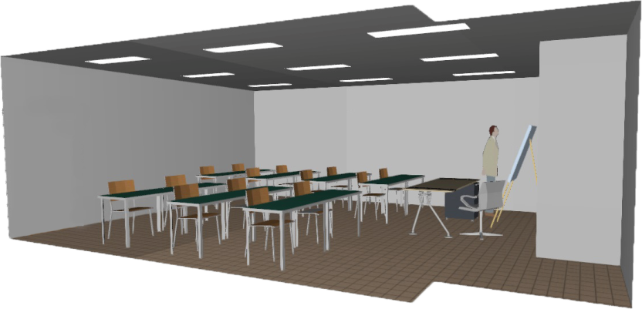
Lavori programmati.
Mantenere l'idea originaria
Coibentazione estradosso corpi alti
Rivestimento coibentazione pareti
Realizzazione 6 nuove aule
Rifacimento vialetto auditorium
Installazione sistemi VRV per segreterie
Installazione casetta acqua
Realizzazione impianto fotovoltaico
Nuova cabina media tensione
Installazione colonnine biciclette
Relamping
Telecontrollo
Adeguamento impiantistico sottocentrali
Installazione valvole termostatiche
Adeguamento sottocentrali termiche
Anello antincendio
Sostituzione U-Glass scale fredde
Piano comunicazione e attività didattica
CENTRO OPERATIVO
SISTEMA DI SUPERVISIONE

Slide 4
Sintesi Interventi eseguiti e da eseguire

Slide 5
Cronoprogramma:
Inizio lavori 06/ Maggio/2023
Fase 1: durata complessiva 7 mesi
(maggio 2024-novembre 2024)
Opere propedeutiche: pulizia pozzetti e sistema di scarico acque piovane suborizzontale
Allestimento cantiere: baraccamenti e aree di deposito
Lotto 1 _ istituto Cartesio + Aula magna
Allestimento ponteggio e aree di cantiere dedicate
Rimozione manto di copertura e formazione nuovo manto di copertura con implementazione isolamento termico
Preparazione superfici di facciata: opere propedeutiche e ripristini
Realizzazione cappotto termico
Opere di completamento: verniciature, opere da fabbro, lattonerie, lamiere stirate, serramenti scale
Lotto 2 _ Blocco palestre
Installazione barriere perimetrali copertura e allestimento aree di cantiere dedicate
Rimozione manto di copertura e formazione nuovo manto di copertura con implementazione isolamento termico
Preparazione superfici di facciata, ripristini e tinteggiature
Installazione impianto fotovoltaico
Cabina elettrica
Preparazione area esterna e sottoservizi
Installazione nuova cabina elettrica
Manutenzione ordinaria cabina elettrica esistente: facciate e copertura
Centrale termica
Installazione nuovi silos per deposito pellets
Installazione barriere perimetrali copertura e allestimento aree di cantiere dedicate
Manutenzione ordinaria copertura
Preparazione superfici di facciata, ripristini e tinteggiature
Fase 2: durata complessiva 9 mesi
(novembre 2024-luglio 2025)
Lotto 3 _ Istituto Montale + Auditorium
Allestimento ponteggio e aree di cantiere dedicate
Rimozione manto di copertura e formazione nuovo manto di copertura con implementazione isolamento termico
Preparazione superfici di facciata: opere propedeutiche e ripristini
Realizzazione cappotto termico
Opere di completamento: verniciature, opere da fabbro, lattonerie, lamiere stirate, serramenti scale
Lotto 4 _ Liceo Casiraghi
Allestimento ponteggio e aree di cantiere dedicate
Rimozione manto di copertura e formazione nuovo manto di copertura con implementazione isolamento termico
Preparazione superfici di facciata: opere propedeutiche e ripristini
Realizzazione cappotto termico
Opere di completamento: verniciature, opere da fabbro, lattonerie, lamiere stirate, serramenti scale
Aree esterne
Manutenzione ordinaria vialetti di accesso e aree esterne
Ripristino segnaletica
Realizzazione totem informativo

Slide 6
Le manutenzioni eseguite
Impianti
N°1 perdita sotto la traccia con sostituzione delle tubazioni di mandata e ritorno bagni piano 6 Cartesio
N°1 perdita sotto la traccia con sostituzione delle tubazioni di mandata e ritorno corridoi aula Magna Cartesio
N°1 perdita sotto la traccia con sostituzione delle tubazioni di mandata e ritorno radiatori Nuove aule
N°1 perdita sotto la traccia con sostituzione delle tubazioni di mandata e ritorno i bagni piano 6 Casiraghi
N°1 perdita sotto la traccia con sostituzione delle tubazioni di mandata e ritorno i aule piano 2 Cartesio
N°1 perdita sotto la traccia con sostituzione delle tubazioni di mandata e ritorno radiatore corridoio piano terra Cartesio
N°1 perdita sotto la traccia con sostituzione delle tubazioni di mandata e ritorno radiatore spogliatoi palestre
Sostituzione di n. 3 fan coil laboratori Cartesio
Video ispezione pluviali
Pulizia di caloriferi a servizio Biblioteca Cartesio
Pulizia di caloriferi a servizio locale spogliatoio piano 2 Casiraghi
Sanificazione UTA a servizio dell’AUDITORIUM
Installazione monosplit locali ex laboratori Cartesio

Slide 7


Cronoprogramma dei lavori
Tempi di Esecuzione
I tempi di esecuzione delle opere edili saranno di 15 mesi.
Carbotermo metterà in campo per la realizzazione dei lavori una squadra composta da:
N. 1 Direttore Tecnico: responsabile del coordinamento dell’esecuzione di tutti gli interventi;
N. 1 Direttore di Cantiere: pianifica le attività sulla base delle indicazioni contenute nel progetto;
Montatori ed installatori coibentatori e cappottisti.

Slide 8
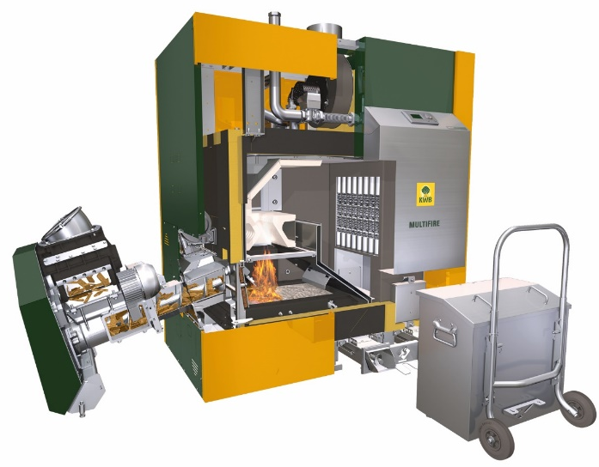

Focus su
Caldaia a Biomassa e sistema regolazione ( intervento eseguito )
INSTALLAZIONE CALDAIE A BIOMASSA
È stata effettuata la sostituzione dei generatori di calore esistenti, con caldaie a cippato caratterizzate da alti rendimenti e sistemi di abbattimento delle emissioni.
INSTALLAZIONE VALVOLE TERMOSTATICHE
.
INSTALLAZIONE SISITEMA DI TELEGESTIONE ( intervento eseguito )
Evitata rispetto al gas: -92%
Il 42% dell’energia rinnovabile in Europa è ottenuta da biomasse
Il bosco in Italia cresce di 900m2 al minuto
Cippato da filiera corta fornito da "Il Nocciòlo".
Tre autotreni/settimana nel periodo invernale alimentati a combustibile alternativo.
Recupero delle ceneri per sottofondi stradali.

Slide 9

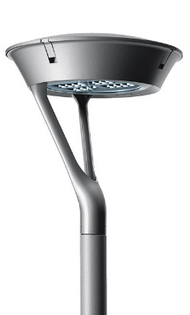
Focus su
Illuminazione interna ed esterna (eseguito ) E FTV (da realizzare)
l’installazione di un impianto fotovoltaico sulla copertura dell’edificio di circa 171 kWp.
Con l'intervento di riqualificazione dell’illuminazione
indoor ed outdoor sonos tate spstituite le
lampade divenute inefficienti, come lampade ad
incandescenza, alogene o fluorescenti, con dei
moderni apparecchi LED.
VANTAGGI AMBIENTALI
·Assenza di mercurio;
·Minore emissione di CO₂ grazie alla
riduzione della potenza installata;
·Minore calore disperso nell’ambiente;
VANTAGGI PER L’UTILIZZATORE
·Riduzione dei costi energetici;
·Riduzione dei costi di manutenzione;
·Rientro dell'investimento in breve tempo.

Slide 10
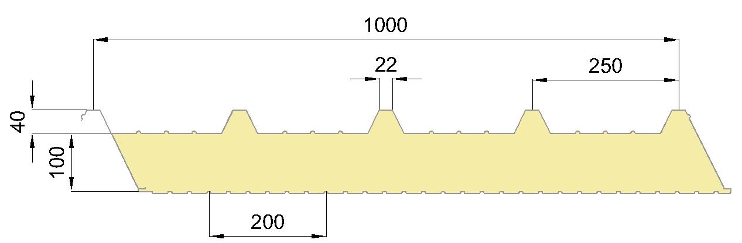
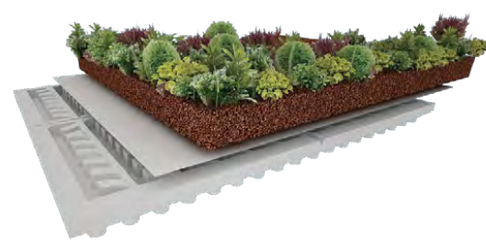
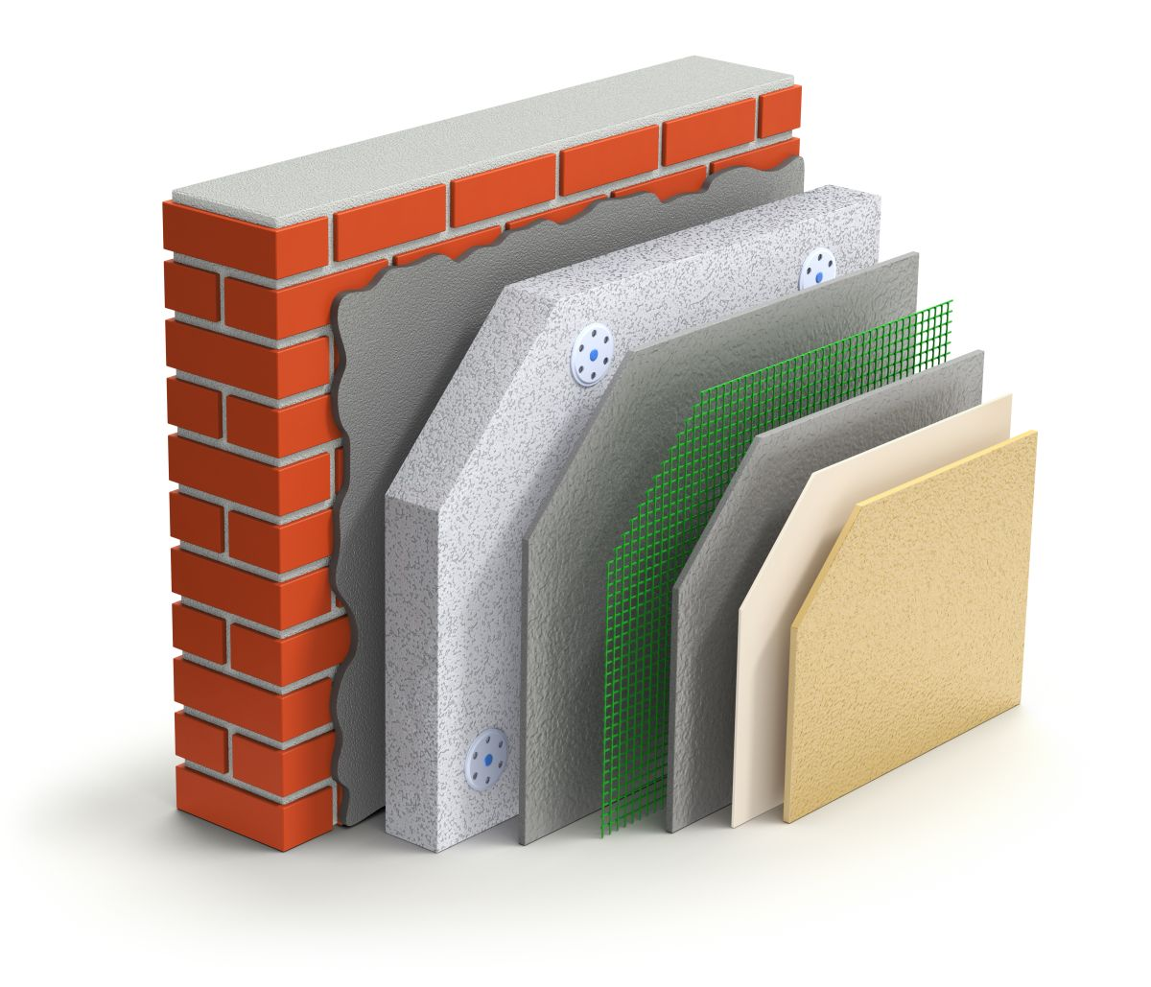
Focus Su:
Coibentazione tetti e tetto verde/pareti ( in programma)
Pannello costituito da due lamiere metalliche di acciaio zincate a caldo con all’interno una schiuma poliuretanica
Il cappotto è una tecnica per limitare la dispersione di calore negli edifici con l'ausilio di pannelli isolanti installati sulla superficie esterna delle pareti perimetrali dell'edificio.
Il materiale isolante ipotizzato è la lana di roccia che è ottima per anche per l'isolamento acustico:
Sistema tecnico per coperture verdi caratterizzato da spessori ridotti
(da 13 cm), pesi contenuti (da 95 kg/mq. a massima saturazione) e manutenzione ridotta.
Grazie a queste innovazione si possono ottenere minori dispersioni di calore durante il periodo invernale ed un abbassamento della temperatura della copertura nel periodo estivo consentendo una sensibile riduzione dei costi energetici per la gestione delle temperature interne dell’edificio.

Slide 11

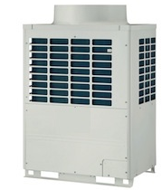

Inoltre…
Sistemi VRV ( intervento eseguito )
E’ prevista l’installazione di n.4 sistemi VRV nelle segreterie:
Questa soluzione permette:
Risparmi in termini di gestione e manutenzione dell’impianto
Massimo confort in tutte le stagioni;
Minor impatto delle opere murarie;
Maggior semplicità di realizzazione e manutenzione futura;
Maggior silenziosità.
Chiosco Acqua Potabile ( intervento in programma)
Si prevede l’installazione di un distributore di acqua potabile all’ingresso di ogni edificio scolastico.
Caratteristiche:
Filtrazione micrometrica;
Misurazione dell’acqua prelevata;
Sezioni di disinfezione con raggi UV;
Sezioni di refrigerazione con gas a basso impatto;
Sistemi di controllo automatico.
Stazioni di Ricarica per Bici Elettriche ( intervento in programma)
In virtù di una mobilità sempre più orientata verso la sostenibilità ambientale si prevede la fornitura e la posa
di n. 8 stazioni di ricarica e manutenzione per bici elettriche.
Caratteristiche:
Robustezza: sono interamente in alluminio verniciate a polvere;
Semplicità di installazione: è sufficiente una buona base ed un allaccio elettrico;
Completezza: sono in dotazione attrezzi di qualità saldamente vincolati alla
struttura (anti vandalo);
Versatilità: sono dotate di punti di ricarica anche per smartphone e
carrozzine elettriche;
Personalizzazione: ogni colonnina può essere personalizzata per integrarsi
con l’ambiente circostante.

Slide 12

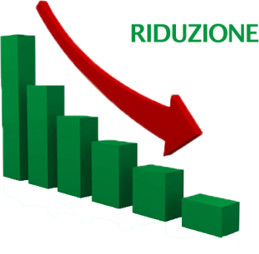


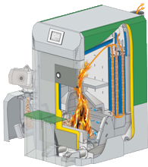
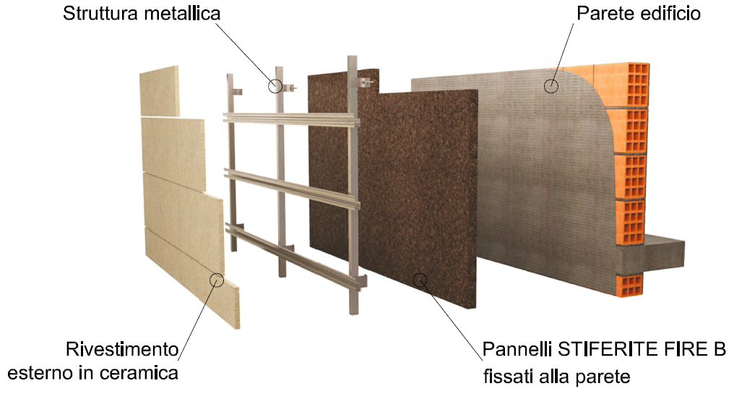




Risparmi attesi
Il totale delle Emissioni Evitate ad interventi eseguiti
- 2.574.318 kWh
- 364,80 TEP
- 1.083,37 tCO₂
che equivale ad evitare l’abbattimento di:
855 alberi
ogni anno

Slide 13

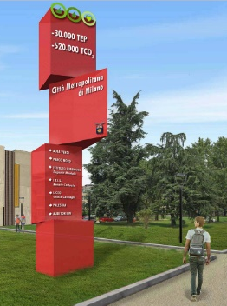
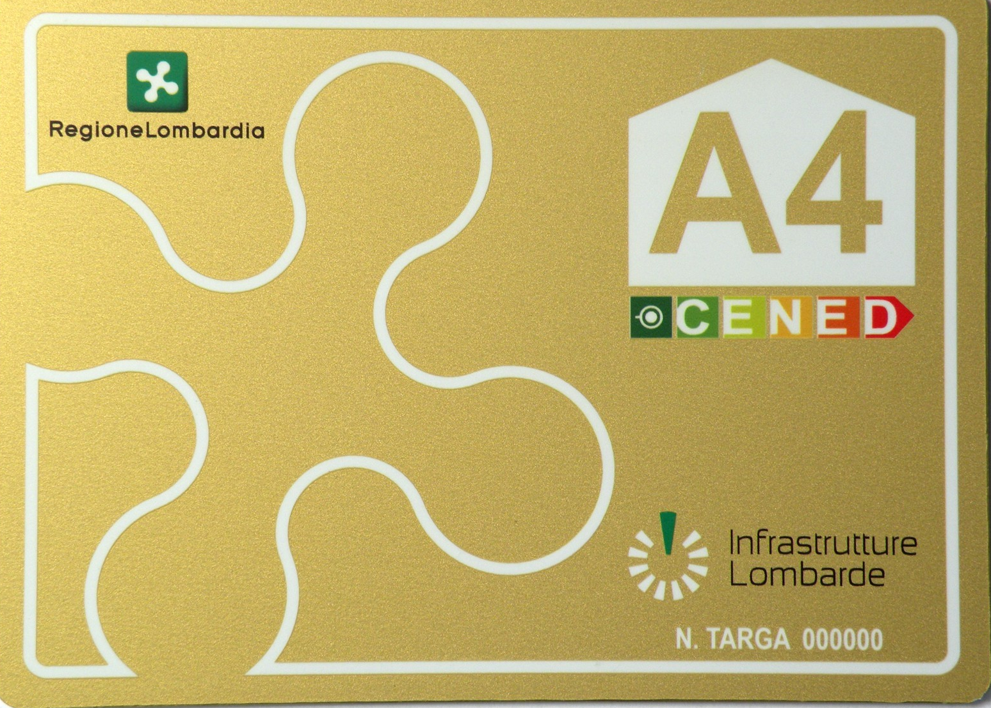
Piano di Comunicazione e Attività Didattica
Condivisione degli obiettivi
Carbotermo crede in modo convinto che il risparmio energetico e il percorso per una concreta decarbonizzazione delle Città passi per la consapevolezza di tutti e soprattutto dai fruitori degli edifici stessi.
L’esecuzione degli interventi impiantistici finalizzati al risparmio energetico, trovano il raggiungimento dei loro obiettivi solo se affiancati ad un comportamento responsabile degli utenti.
Si prevederanno pertanto progetti di comunicazione verso il personale e verso gli studenti:
Targa Energetica
Al fine di mostrare la qualità dei progetti di riqualificazione realizzati e la qualità energetica dell’immobile, all’esterno dell’edificio, verrà apposta la targa energetica. Un importante segno visibile per mostrare il ruolo guida dell’Amministrazione Pubblica per la lotta all’inquinamento e ai cambiamenti climatici. Inoltre, rappresenta un invito alla sensibilizzazione per il risparmio energetico e la sostenibilità.
Programma:
Incontri illustrativi / informativi del progetto al personale coinvolto relativo alle modalità di erogazione ed accesso ai servizi;
Incontri di formazione: sono per incrementare la sensibilità dei giovani verso le problematiche ambientali verranno organizzati incontri in cui verranno affrontati temi come il risparmio energetico e la salvaguardia del patrimonio impiantistico ed immobiliare della struttura scolastica.

Slide 14
Grazie a tutti per l’attenzione.
Parco Nord- 14 Marzo 2023

